Slide 1

АТЕСТАЦІЯ НАУКОВИХ ШКІЛ

Slide 2
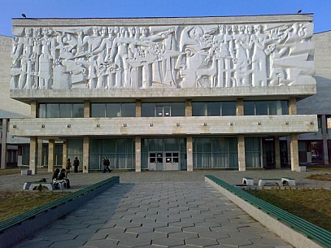

МЕХАНІКО-МАТЕМАТИЧНИЙ ФАКУЛЬТЕТ
НАУКОВА ШКОЛА
«ТЕОРІЯ ЙМОВІРНОСТЕЙ І МАТЕМАТИЧНА СТАТИСТИКА»

Slide 3




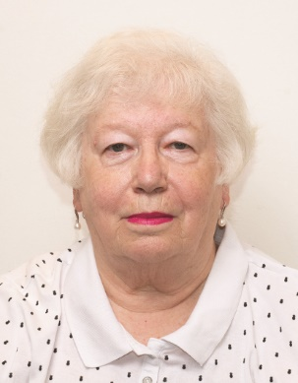
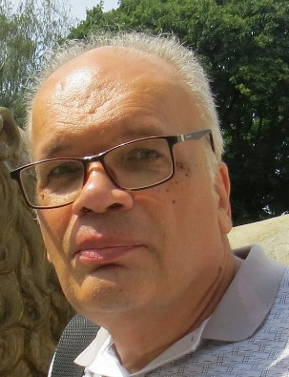




QR-код кваліфікаційної карти
НАПРЯМИ НАУКОВИХ ДОСЛІДЖЕНЬ:
Теорія ймовірностей, математична статистика, теорія і статистика випадкових процесів, стохастичний аналіз, теорія стохастичних диференціальних рівнянь, багатопараметричні випадкові поля, марковські процеси та процеси Леві, теорія стохастичних рівнянь з частинними похідними, машиннне навчання, нейронні мережі, розпізнавання образів, актуарна та фінансова математика, статистичний аналіз даних з неповною інформацією.
КЕРІВНИКИ
НАУКОВОЇ ШКОЛИ:
МІШУРА
ЮЛІЯ СТЕПАНІВНА,
доктор фізико-математичних наук
професор кафедри теорії ймовірностей, статистики та актуарної математики
МАЙБОРОДА
РОСТИСЛАВ ЄВГЕНОВИЧ
доктор фізико-математичних наук
професор кафедри теорії ймовірностей, статистики та актуарної математики

Slide 4

КОНЦЕПЦІЯ ЗАСНОВНИКІВ ТА
ОЧІЛЬНИКІВ НАУКОВОЇ ШКОЛИ
Засновниками та очільниками наукової школи були академіки Б.В.Гнєденко, І.М.Коваленко, В.С.Королюк, А.В.Скороход, члени-кореспонденти Й.І.Гіхман, М.Й.Ядренко. Метою засновників школи було створення потужного наукового колективу, який започаткував і розвивав передові напрями досліджень в теорії ймовірностей, математичній статистиці, теорії випадкових процесів та полів, теорії стохастичних диференціальних рівнянь. Зокрема було створено сучасну теорію марковських процесів, спектральну теорію випадкових полів, розвинено методи теорії масового обслуговування, теорії надійності, було створено абсолютно нові функціональні граничні теореми, простори та топологію Скорохода, розвинено ергодичну теорію випадкових процесів. Для реалізації концепції наукової школи проводилось активне залучення молодих дослідних та засновано науковий журнал «Теорія ймовірностей та математична статистика» (1970 р.), де публікувались статті провідних українських та зарубіжних вчених. Вагомий внесок у розвиток наукової школи внесли професори КНУ: Ю.В.Козаченко, А.Я.Дороговцев, Г.Л.Кулініч, Д.С.Сільвестров, М.В.Карташов, М.М.Леоненко, Р.Є.Майборода, Ю.С.Мішура. Отримані наукові результати мають вагомий вплив на сучасну стохастику і використовуються спеціалістами в усьому світі. Концепція школи не є застиглою, вона відповідала і відповідає викликам часу. Наприклад, у відповідь на становлення ринкової економіки в незалежній Україні було створено нові спеціальності «Статистика», «Актуарна та фінансова математика». Наразі успішно розвиваються такі сучасні напрями: машинне навчання, нейронні мережі, розпізнавання образів, статистичний аналів великих даних, дробове стохастичне числення і дробові процеси.
.

Slide 5
«ТЕОРІЯ ЙМОВІРНОСТЕЙ І МАТЕМАТИЧНА СТАТИСТИКА»
НАУКОВИЙ НАПРЯМ: Природничо-математичний
КЕРІВНИКИ НАУКОВОЇ ШКОЛИ:.Майборода Ростислав Євгенович, доктор фізико-математичних наук
професор кафедри теорії ймовірностей, статистики та актуарної математики; Мішура Юлія Степанівна, доктор фізико-математичних наук, професор кафедри теорії ймовірностей, статистики та актуарної математики
НАЙБІЛЬШ ВАГОМІ РЕЗУЛЬТАТИ НАУКОВЦІВ ШКОЛИ
Отримано співвідношення між процесами Кокса-Інгерсолла-Росса і процесами Орнштейна-Уленбека та Бесселя. Досліджено розв'язки диференціальних рівнянь з шумом Вольтерра-Леві. Доведено теореми про властивості ентропій Шеннона, Реньї, Цалліса та Шарма-Міттала. Умови поліноміальної рекурентності та стійкості для неоднорідних ланцюгів Маркова. Умови зворотності, незворотності та ергодичності для процесів Леві та методи їх апроксимації. Нові моделі дробових випадкових полів та процесів та методи їх статистичного оцінювання. Нові статистичні методи для моделей з похибками та неповною інформацією. Розвиток теорії та методів моделювання для гауссових, субгауссових та споріднених процесів.
ПРОЄКТИ, ГРАНТИ - 5
ПІДГОТОВКА ЗДОБУВАЧІВ
ВИЩОЇ ОСВІТИ
ДОКТОРІВ НАУК - 2
ДОКТОРІВ ФІЛОСОФІЇ - 8
СТАТТІ у журналах, що входять до баз даних Scopus, Web of Science –350
КВАЛІФІКАЦІЙНИЙ СКЛАД
ДОКТОРІВ НАУК - 17
КАНДИДАТІВ НАУК - 4
ДОКТОРІВ ФІЛОСОФІЇ/ АСПІРАНТІВ
– 4 /2
УСЬОГО: 27
МОНОГРАФІЙ - 7
ПУБЛІКАЦІЙНА АКТИВНІСТЬ
ЗАГАЛЬНА КІЛЬКІСТЬ ПУБЛІКАЦІЙ - 378
ПІДРУЧНИКІВ/
ПОСІБНИКІВ/ НАВЧ. МАТ. - 21
КОНФЕРЕНЦІЇ (ініційовані)
14

Slide 6
ОСНОВНІ ПРІОРИТЕТНІ ТЕМАТИЧНІ НАПРЯМКИ ДЛЯ НАУКОВОЇ ШКОЛИ:
Створення нових сучасних математичних моделей та статистичних методів для аналізу складних стохастичних динамічних систем в неоднорідних середовищах із застосуванням дробових випадкових процесів та полів, процесів типу Леві, неоднорідних процесів Маркова, процесів та полів, що моделюються стохастичними диференціальними рівняннями, процесів із випадковим часом, розвинення нових методів статистичного аналізу випадкових процесів та полів із сильною залежністю, методів статистичного оцінювання у спектральній області, статистичного аналізу просторових даних, статистичного оцінювання у неоднорідних середовищах та за зміщеними вибірками.
ПЕРСПЕКТИВИ РОЗВИТКУ НА НАСТУПНІ 5 РОКІВ:
СТРАТЕГІЯ ПОПУЛЯРИЗАЦІЇ НАУКОВОЇ ШКОЛИ: (публікаційна активність, підвищення індексу цитувань, співпраця з міжнародними партнерами _ вітчизняні та міжнародні проєкти, угоди, гранти, обмін досвідом, створення інтерне т платформ)
Продовжувати активне співробітництво з українськими та зарубіжними вченими та публікацію спільних статей, проводити співробітництво із спеціалістами у прикладних галузях. Публікувати результати досліджень у провідних міжнародних журналах, що входять до наукометричних баз та мають імпакт-фактор. Брати активну участь у міжнародних конференціях і семінарах.
ЗАЛУЧЕННЯ МОЛОДИХ ВЧЕНИХ: (виконання магістерських, кандидатських, докторських дисертацій, стажування, обмін досвідом, стипендіальні програми)
За тематикою досліджень планується підготовка та захист курсових і магістерських робіт, дисертацій доктора філософії, стажування в провідних університетах Польщі, Німеччини, Італії, Швеції та Фінляндії. Планується проведення щорічних конференцій та семінарів із залученням молодих вчених.

Slide 7

Київський національний університет імені Тараса Шевченка, 2025

